Slide 1
Психическое здоровье подростков
Made by: Duisenbayev Nurmukhamed

Slide 2
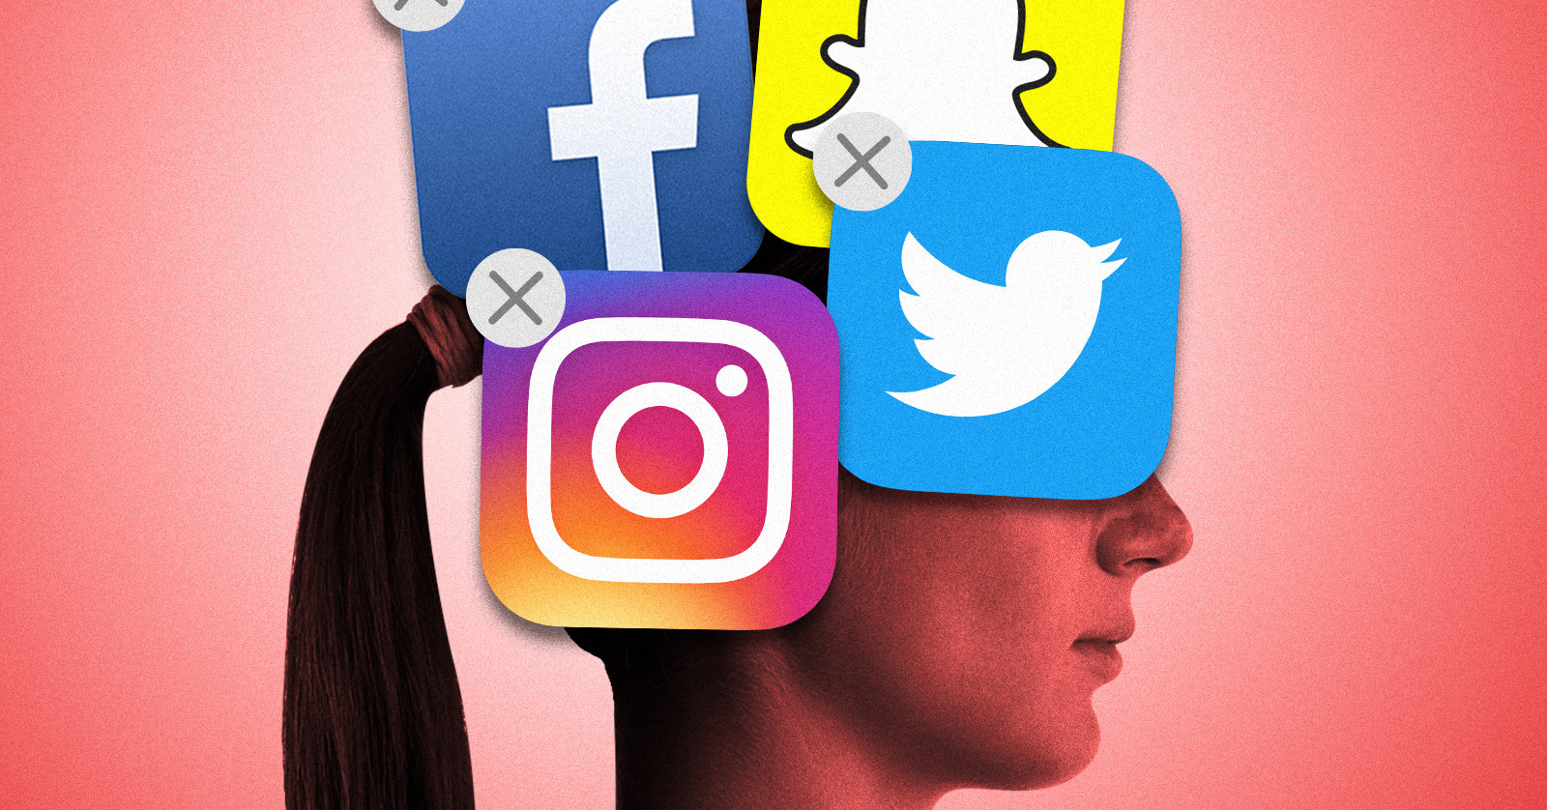
Влияние социальных сетей на психику подростков
Три миллиарда человек во всем мире, то есть около 40% населения, пользуются социальными сетями в интернете.

Slide 3
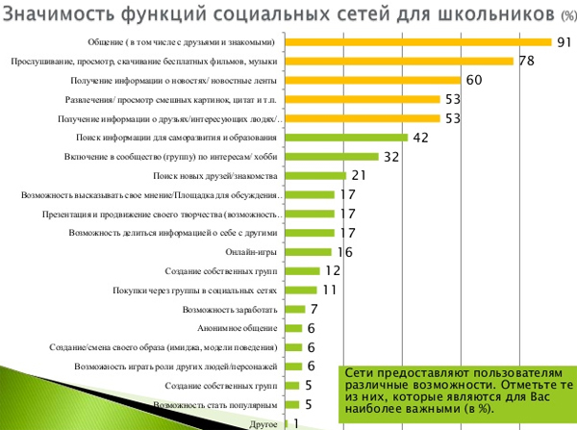

Slide 4
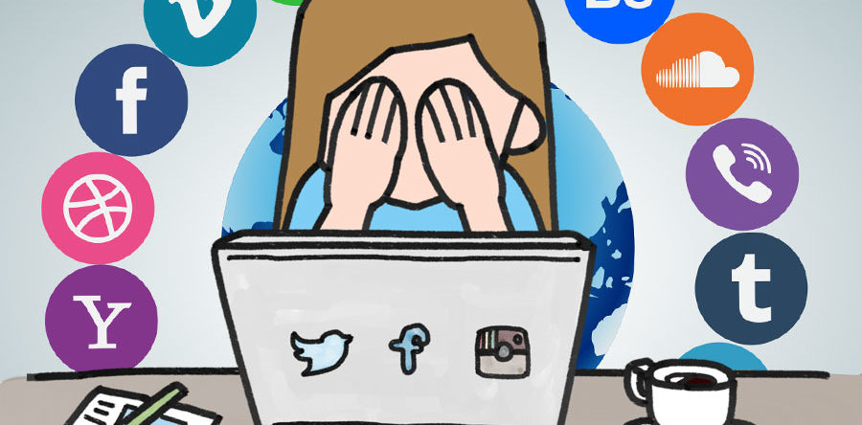
Казахстан занял второе место в ЕАЭС по уровню смертности детей

Slide 5
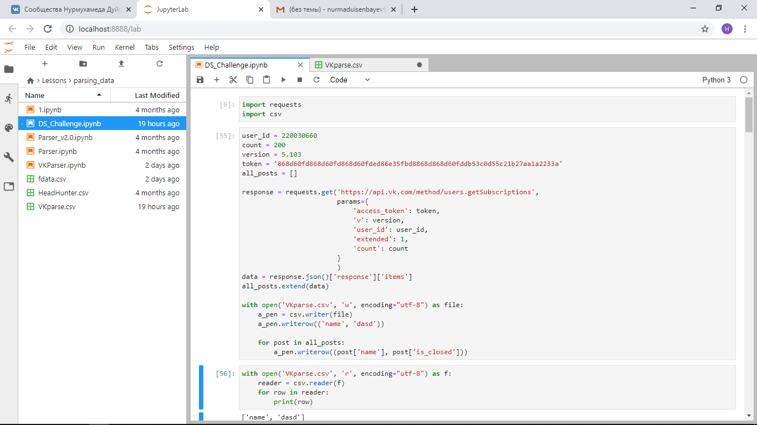

Slide 6
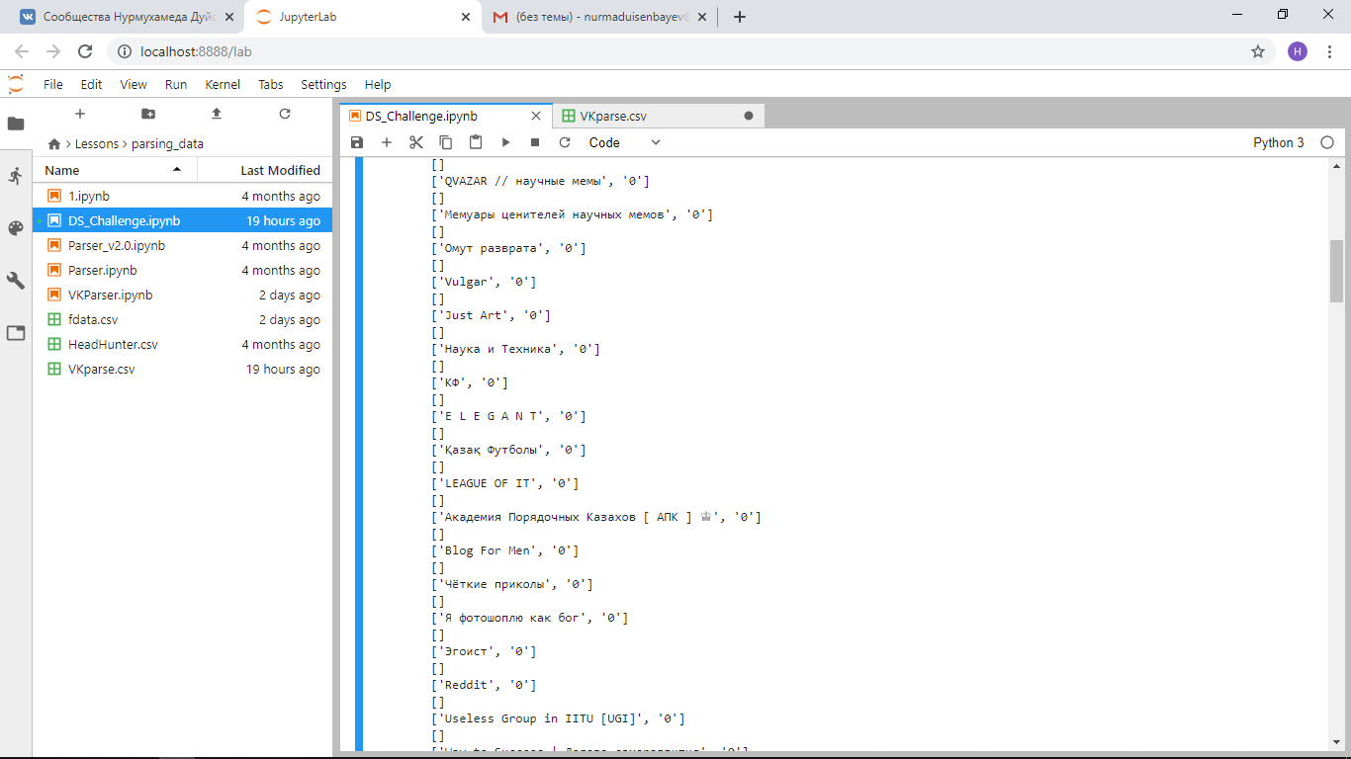

Slide 7
Спасибо за внимание!

